Slide 1



www.uab.cat
RGPD
Principals novetats del Reglament General de Protecció de Dades

Slide 2






www.uab.cat
Els principis del RGPD
Processament lícit, just i transparent
S’han de tenir motius vàlids, clars i explícits per processar dades personals
Limitació d’objectiu del tractament
Les dades de caràcter personal només es podran processar per a la finalitat per la qual varen ser demanades
Consentiment exprés
S’ha d’haver obtingut consentiment mitjançant una manifestació inequívoca del propietari
Minimització de dades
El conjunt de dades personals processades s’ha de limitar estrictament al que és necessari per a l’objectiu específic del procés en qüestió
Limitació temporal d’emmagatzematge
Només es podran retenir les dades durant el temps necessari per a l’objectiu concret pel qual varen ser obtingudes
Integritat i confidencialitat
S’ha de garantir la seguretat i la integritat de les dades de caràcter personal tot incloent la protecció davant de tractaments no autoritzats
2 / 8

Slide 3


www.uab.cat
Drets de les persones interessades
El dret a l'oblit com un dret vinculat al dret de supressió, al dret a la limitació del tractament i al dret a la portabilitat:
Els interessats tenen dret a obtenir la supressió de les dades quan:
Les dades ja no són necessàries per a la finalitat per a la qual es van recollir.
Es revoca el consentiment en el qual es basava el tractament.
L'interessat s'oposa al tractament.
Les dades s'han tractat il·lícitament.
Les dades s'han de suprimir per complir una obligació legal.
Les dades s'han obtingut en relació amb l'oferta de serveis de la societat de la informació adreçada a menors.
3 / 8

Slide 4
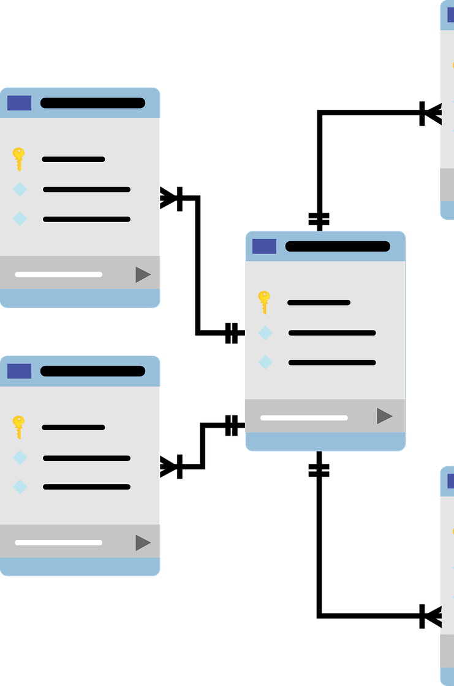
www.uab.cat
Adecuació a la nova regulació* :
Actuacions minimes
Documentar les activitats de tractament.
Revisar els mecanismes de recollida del consentiment.
Revisar les clàusules informatives.
Revisar les clàusules dels encàrrecs de tractament.
Fer l’avaluació d’impacte relativa a la protecció de dades.
Fer una consulta prèvia a l’autoritat de protecció de dades.
Revisar els mecanismes utilitzats per transferir dades a tercers països.
Avaluar i implantar les mesures de seguretat.
Establir un protocol per notificar les violacions de seguretat.
Designar un delegat de protecció de dades.
Formar el personal.
* fins al 25 de maig de 2018
4 / 8

Slide 5

www.uab.cat
Delegat de protecció de dades
Total autonomia en l'exercici de les seves funcions.
Obligació que el responsable o l'encarregat li facilitin tots els recursos necessaris per desenvolupar la seva activitat.
Funcions principals:
Informar i assessorar el responsable o l'encarregat i els treballadors sobre les obligacions que imposa la normativa de protecció de dades.
Supervisar que es compleix la normativa.
Assessorar respecte de l'avaluació d'impacte relativa a la protecció de dades.
Cooperar amb l'autoritat de control.
Actuar com a punt de contacte per a qüestions relatives al tractament.
5 / 8

Slide 6

www.uab.cat
Mesures de seguretat
El Reglament no estableix un llistat.
El responsable i l'encarregat del tractament han d’aplicar les mesures tècniques i organitzatives adequades al risc que comporta el tractament.
Cal fer una avaluació de riscos:
Es tracten dades sensibles?
Es tracten dades d'una gran quantitat de persones?
El tractament inclou l'elaboració de perfils?
Les dades obtingudes de les persones interessades es creuen amb altres de disponibles en altres fonts?
Es pretén utilitzar les dades obtingudes amb una finalitat per a un altre tipus de finalitats?
S'estan tractant grans quantitats de dades, incloses tècniques d'anàlisi massiva tipus Big data?
S'utilitzen tecnologies especialment invasives per a la privacitat, com les relatives a geolocalització, videovigilància a gran escala o certes aplicacions de la internet de les coses?
Com més gran és el nombre de respostes afirmatives, més elevat és el risc que es pot derivar del tractament.
6 / 8

Slide 7

www.uab.cat
Notificació de violacions de seguretat
Les violacións de la seguretat s’han de notificar a l'autoritat de control en un termini màxim de 72 hores, tret que sigui improbable que constitueixi un risc per als drets i les llibertats de les persones.
Quan la violació comporti un alt risc per als drets de les persones interessades, el responsable l'ha de comunicar a les persones afectades sense dilacions indegudes i en un llenguatge clar i senzill, tret que:
El responsable hagi adoptat mesures de protecció adequades, com ara que les dades no siguin intel·ligibles per a persones no autoritzades.
El responsable hagi aplicat mesures posteriors que garanteixen que ja no hi ha la probabilitat que es concreti l'alt risc.
Suposi un esforç desproporcionat.
L'objectiu d'aquesta notificació ha de ser permetre que els afectats puguin prendre mesures per protegir-se de les conseqüències de la violació de seguretat.
7 / 8

Slide 8

www.uab.cat
Adaptació del RGPD a la corporació UAB
  Nomenament del Delegat de Protecció de Dades (DPD)
Creació del Comitè per al Tractament de Dades (CTD) per a la Gestió del Sistema de Tractament de Dades: haurà de ser la referència en temes de Tractament de Dades a la Corporació.
Elaboració de la proposta per a la Política i el Sistema de Gestió per al Tractament de Dades.
Aplicació de la política als tractaments existents.
Formació al personal.
8 / 8

